Slide 1
KỸ THUẬT TRUYỀN SỐ LIỆU
(DATA COMMUNICATION TECHNOLOGY)

Slide 2
Nội dung môn học
Chương 1: Các khái niệm cơ bản
Chương 2: Mô hình OSI
Chương 3: Tín hiệu
Chương 4: Mã hóa và điều chế
Chương 5: Truyền dữ liệu số
Chương 6: Môi trường truyền dẫn
Chương 7: Ghép kênh
Chương 8: Điều khiển kết nối và phát hiện sửa lỗi
Chương 9: Giao thức kết nối dữ liệu
Chương 10: Mạng cục bộ

Slide 3
Chương 6
MÔI TRƯỜNG TRUYỀN DẪN

Slide 4
Nội dung chương 6
Môi trường truyền dẫn có dây
Môi trường truyền dẫn không dây
Tổn hao đường truyền
Hiệu suất

Slide 5
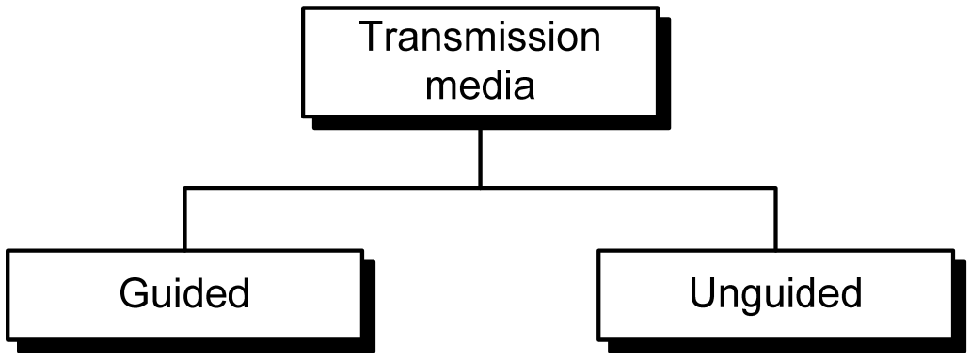
Môi trường truyền dẫn
• Môi trường có định hướng (có dây)
• Môi trường không định hướng (không dây, vô tuyến)

Slide 6
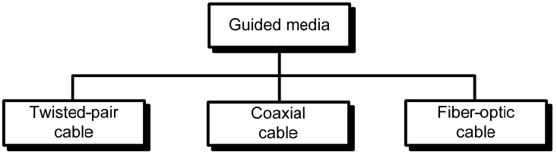
6.1 Môi trường có định hướng
Khái niệm: Là môi trường cung cấp cáp từ thiết bị này đến thiết bị kia.
Phân loại:
Cáp xoắn – đôi (twisted pair cable): UTP, STP
Cáp đồng trục (Coaxial)
Cáp sợi quang (Fiber-optic cable)

Slide 7
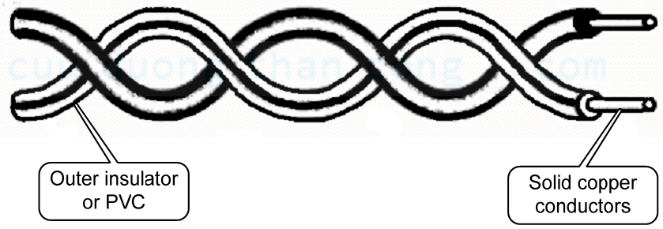
Cáp xoắn đôi
Cấu tạo: gồm 2 sợi dây điện xoắn lại với nhau
Gồm 2 dạng: không có giáp bọc (UTP) và có giáp bọc (STP)

Slide 8
Cáp xoắn đôi
Cáp đôi xoắn không bọc (UTP: unshielded twisted pair cable)
Đặc điểm
- UTP Là dạng thông dụng nhất trong truyền số liệu.
- UTP dải tần số thích hợp cho truyền dẫn dữ liệu và thoại:100Hz đến 5MHz (BW=5MHz).
- UTP gồm hai dây dẫn, mỗi dây có lớp cách điện với màu sắc khác nhau, được dùng để nhận dạng và cho biết từng cặp dây trong bó dây lớn.

Slide 9
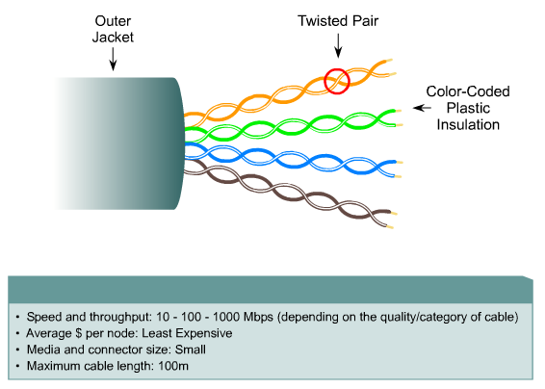
Cáp xoắn đôi
Cáp đôi xoắn không bọc (UTP: unshielded twisted pair cable)
Đặc điểm

Slide 10
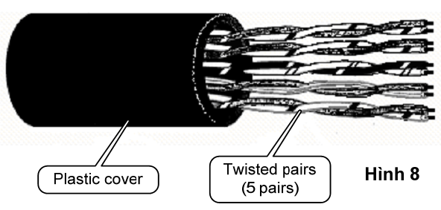
Cáp xoắn đôi
Cáp đôi xoắn không bọc (UTP: unshielded twisted pair cable)
Ưu điểm của cáp UTP: rẻ và dễ sử dụng, mềm dẽo hơn và dễ lắp đặt.
Các cáp UTP cấp cao hơn được dùng trong nhiều LAN, bao gồm Ethernet và Token Ring.

Slide 11
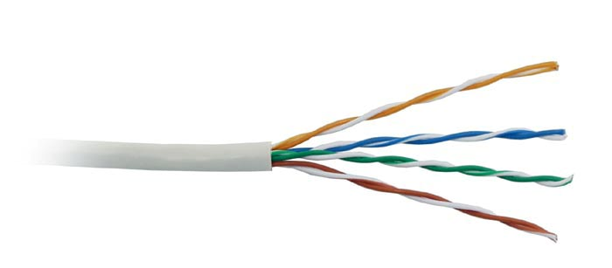
Cáp xoắn đôi
Cáp đôi xoắn không bọc (UTP: unshielded twisted pair cable)
Loại cáp | Cat1 | Cat2 | Cat3 | Cat4 | Cat5 | Cat5e | Cat6
Tốc độ truyền | <4Mbps | 4Mbps | 16Mbps | 20 Mbps | 100Mbps | 1Gbps | 1Gbps-10Gbps

Slide 12
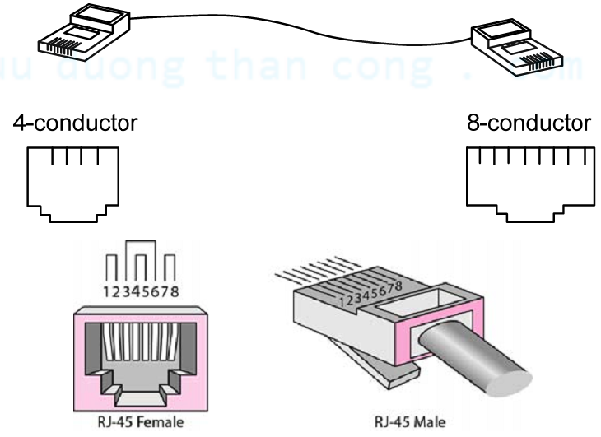
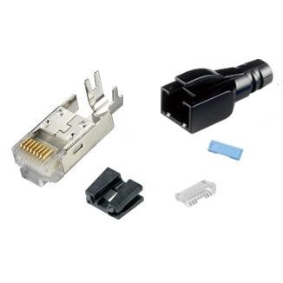
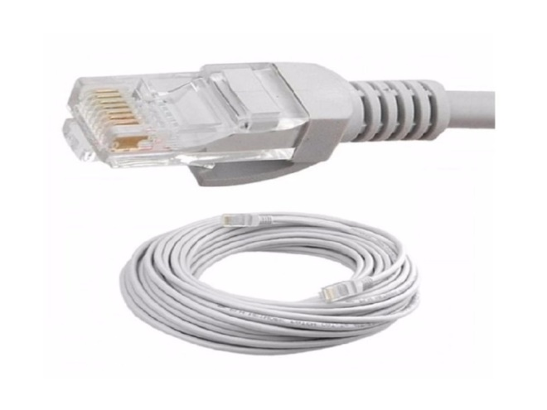
Cáp xoắn đôi
Đầu nối (Connectors):
Jack tương tự như loại dùng trong điện thoại, RJ11 có 4 dây, cáp có 2 đôi dây xoắn
Mạng Lan Jack RJ45 dùng 8 dây dẫn, cáp có 4 đôi dây xoắn.

Slide 13
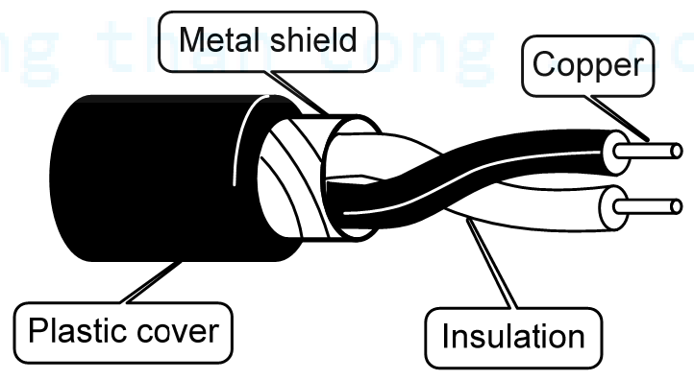
Cáp xoắn đôi
Cáp xoắn đôi có giáp bọc (STP: shielded twisted pair cable)
Cấu tạo: có 2 dây xoắn và được bọc giáp cho 2 dây
Mục đích lớp giáp bọc kim loại: ngăn nhiễu xuyên kênh (crosstalk).
Phân loại theo chất lượng và các đầu nối đều tương tự như UTP.
Khi sử dụng, lớp giáp bọc phải được nối đất.
STP thường đắc tiền hơn UTP, tính chống nhiễu thì cao hơn.

Slide 14
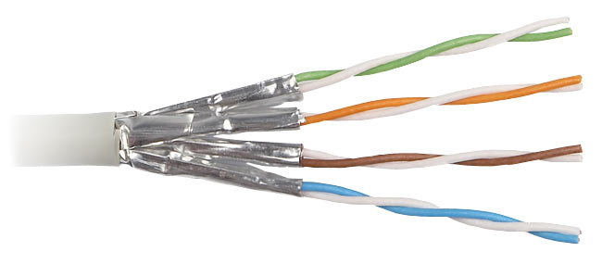
Cáp xoắn đôi
Cáp xoắn đôi có vỏ bọc (STP: shielded twisted pair cable)
Phân loại theo chất lượng và các đầu nối đều tương tự như UTP.
Khi sử dụng, lớp giáp bọc phải được nối đất.
STP thường đắc tiền hơn UTP, tính chống nhiễu thì cao hơn.

Slide 15
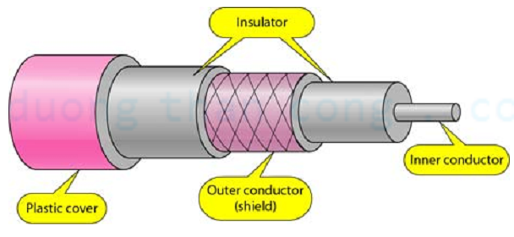
Cáp đồng trục (Coaxial cable)
Cấu tạo: có 5 lớp được sắp xếp theo trật tự
Lớp dẫn điện bên trong (trong cùng)
Lớp cách điện 1
Lớp dẫn điện bên ngoài
Lớp cách điện 2
Lớp nhựa bảo phủ để bảo vệ
Tần số: 800kHz đến 500MHz, Băng thông: 500MHz

Slide 16
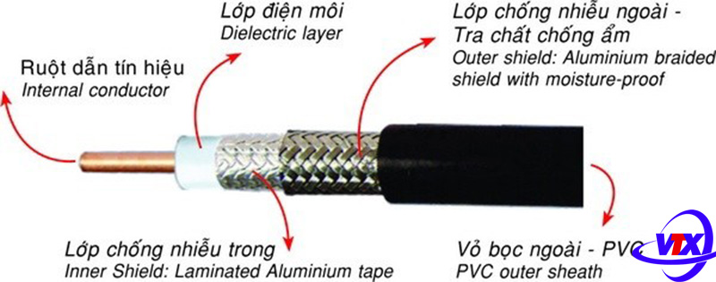

Slide 17
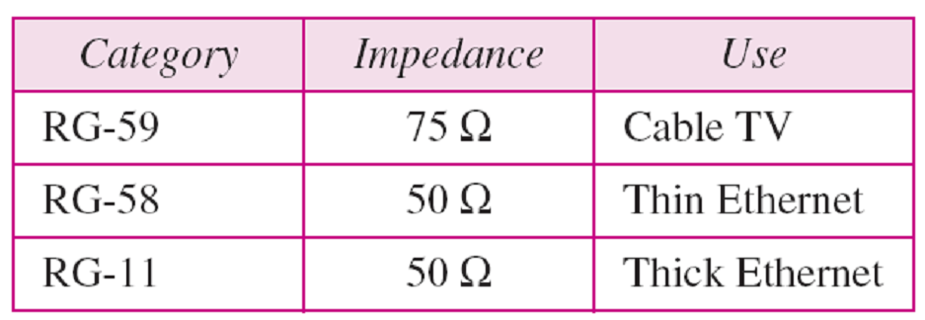
Cáp đồng trục (Coaxial cable)
Các chuẩn cáp đồng trục:
Được phân cấp theo RG, Mỗi số RG cho một tập các đặc tính vật lý, bao gồm kích thước dây đồng, kích thước lớp cách điện và kích cỡ của lớp bọc ngoài.
Các chuẩn thường gặp là
 RG-8: dùng cho thick Ethernet
 RG-9: dùng cho thick Ethernet
 RG-11: dùng cho thick Ethernet
 RG-58: dùng cho thin Ethernet
 RG-59: dùng cho TV

Slide 18
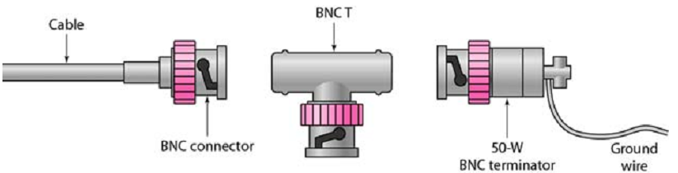
Cáp đồng trục (Coaxial cable)
Đầu nối cáp đồng trục
T-connector (dùng trong thin Ethernet) dùng kết nối cáp thứ cấp hoặc cáp đến nhiều thiết bị đầu cuối khác nhau.
Terminator dùng trong cấu hình bus, trong đó một cáp dẫn được dùng làm xương sống (backbone) với nhiều thiết bị.

Slide 19
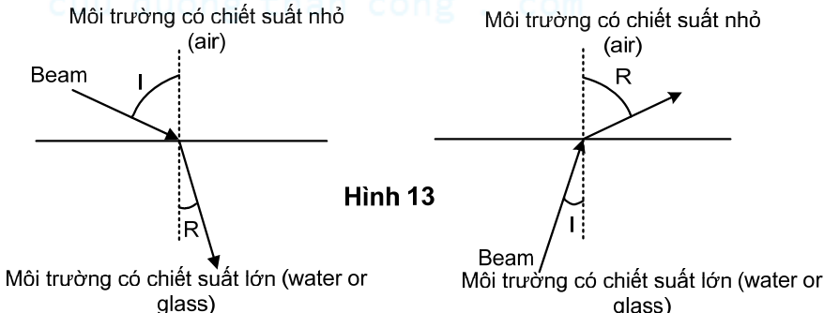
Cáp quang
Bản chất ánh sáng: Ánh sáng là một dạng của sóng điện từ, có tốc độ c = 3.10⁸ m/s
Sự khúc xạ: Khi ánh sáng chiếu qua 2 môi trường khác nhau.

Slide 20
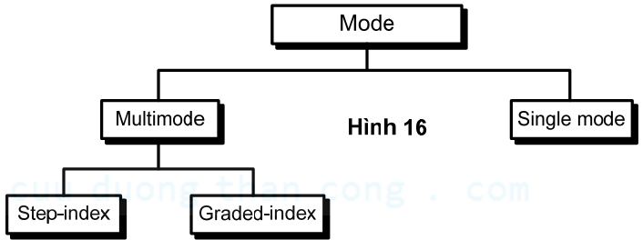
Cáp quang
Góc tới hạn: Xảy ra hiện tượng phản xạ toàn phần
Cáp quang dùng hiện tượng phản xạ để dẫn ánh sáng qua kênh quang
Các chế độ truyền sợi quang: 2 chế độ: sợi đa mode và sợi đơn mode

Slide 21
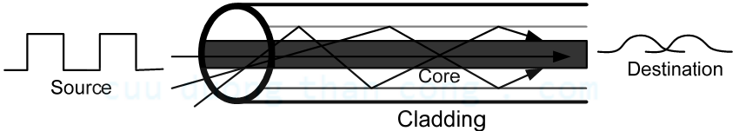
Cáp quang
Sợi đa mode: Nhiều tia từ nguồn ánh sáng di chuyển bên trong lõi theo nhiều đường khác nhau.
Sợi đa mode step-index:
Chiết suất của lõi được giữ không đổi từ tâm đến rìa.
Các tia đến không đồng đều xuất hiện hiện tượng méo do trễ.
Giới hạn tốc độ truyền dữ liệu
Được ứng dụng truyền dữ liệu tốc độ thấp, độ chính xác không cao

Slide 22
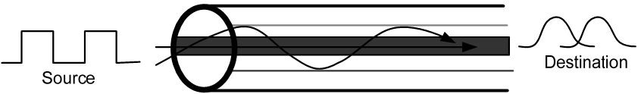
Cáp quang
Sợi đa mode graded –index
Có các mật độ thay đổi được. Mật độ cao nhất tại vùng tâm của lõi và giảm dần tại vùng rìa.
Các tia được chỉnh định góc truyền để tín hiệu đến cùng 1 lúc
Có độ chính xác cao hơn so với step-index.

Slide 23
Cáp quang
Sợi đơn mode:
Nguồn sáng được tập trung cao trong một góc nhỏ, tia tới sát mặt ngang.
Sợi đơn mode sản xuất với đường kính tương đối bé so với sợi đa mode
Mật độ tương đối nhỏ, việc giảm mật độ này cho phép có gói tới hạn gần 90 độ làm cho quá trình truyền gần như nằm ngang

Slide 24
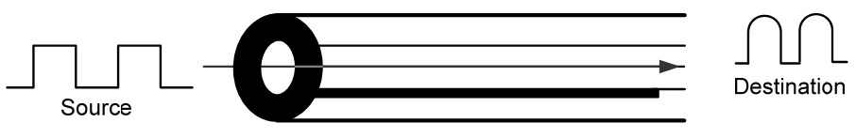
Cáp quang
Việc lan truyền của nhiều tia gần như giống nhau và có thể bỏ qua yếu tố truyền trễ.
Các tia có thể xem đền đích cùng một lúc và được tái hợp mà không bị méo dạng

Slide 25
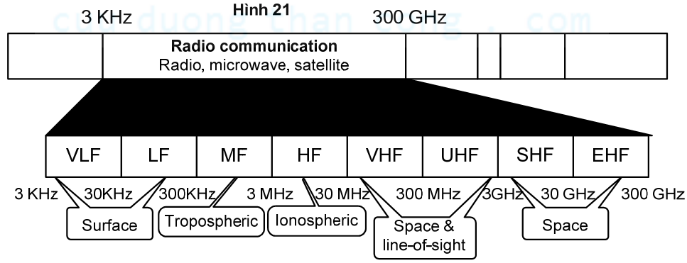
6.2 Môi trường không định hướng
Khái niệm: Còn gọi là thông tin không dây (vô tuyến), sóng điện từ được truyền dẫn qua không khí
Qui hoạch tần số vô tuyến: Chia thành 8 dải tần 3KHz đến 300GHz.
10¹² = 9 6 3

Slide 26
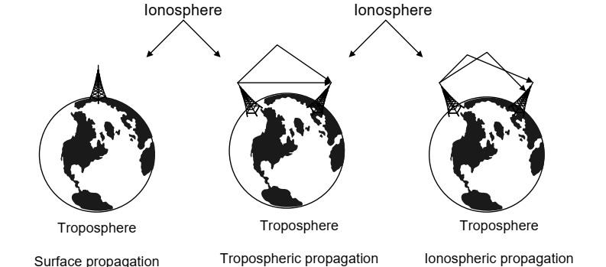
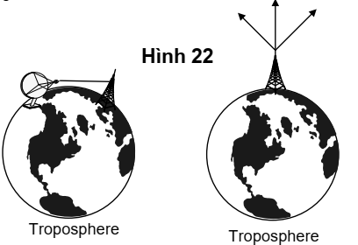
Lan truyền sóng vô tuyến
Sóng vô tuyến: dùng 5 dạng truyền: sóng bề mặt (surface), sóng tầng đối lưu (troposheric), tầng điện ly (ionosheric), truyền thẳng (line of sight), và không gian (space)

Slide 27
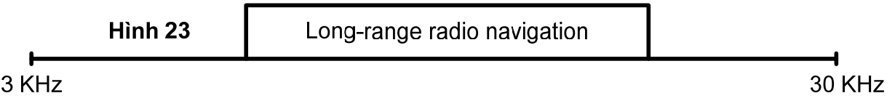
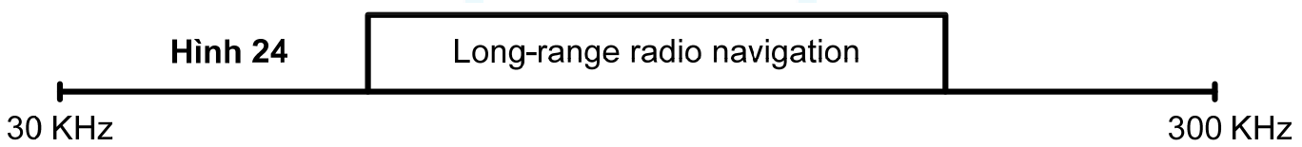
Lan truyền các tín hiệu đặc biệt
VLF (Very Low Frequency):Dạng sóng này thích hợp cho thông tin sóng dài hay thông tin dùng cho tàu ngầm
LF (Low Frequency): tương tự như VLF là truyền theo dạng sóng bề mặt, được dung trong truyền tin sóng-dài hàng hải

Slide 28

Lan truyền các tín hiệu đặc biệt
MF (Middle Frequency): Trong dải sóng này có rađiô AM, hàng hải, rađiô định hướng (RDF: radio direction finding), và tần số báo nguy khẩn cấp (emergency frequency)
HF (high frequency): tín hiệu dùng trong tầng điện ly, truyền tin quốc tế, truyền tin quân sự,thông tin hàng không đường dài và thông tin hàng hải,

Slide 29
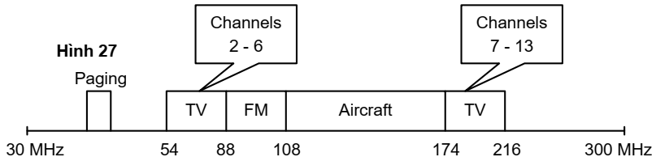
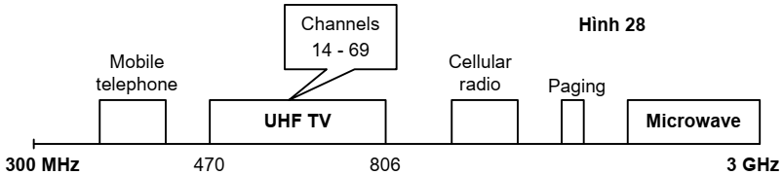
Lan truyền các tín hiệu đặc biệt
VHF (Very High Frequency): dùng trong thông tin truyền thẳng, bao gồm sóng TV VHF, rađiô hàng không AM, hỗ trợ không lưu AM.
UHF (Ultrahigh Frequency): hầu hết dùng trong thông tin truyền thẳng, bao gồm sóngTV UHF, thông tin di động, paging, và kết nối vi ba

Slide 30

Lan truyền các tín hiệu đặc biệt
SHF (Superhigh frequency): dùng trong thông tin truyền thẳng và không gian, bao gồm thông tin vi ba mặt đất và vệ tinh, radar
EHF (Extremely high frequency) dùng trong thông tin không gian, chủ yếu cho công tác khoa học bao gồm radar, vệ tinh, và các thông tin thử nghiệm

Slide 31
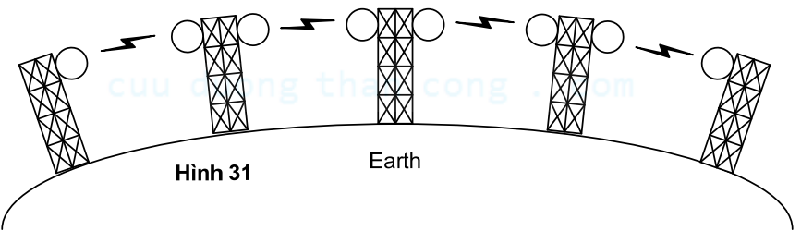
Vi ba mặt đất
Do truyền thẳng nên vi ba cần có các thiết bị thu phát đáp ứng được yêu cầu này
Bộ tiếp vận (repeater): Để tăng cự ly của vi ba mặt đất, có thể dùng thêm nhiều bộ tiếp vận

Slide 32
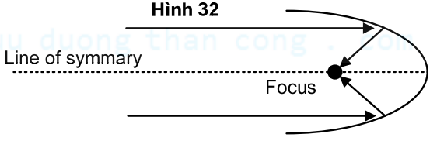
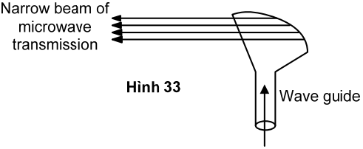
Vi ba mặt đất
Anten
Có hai dạng anten vi ba thường dùng: chảo parabol và anten sừng (horn)
Anten parabol
Horn antenna

Slide 33
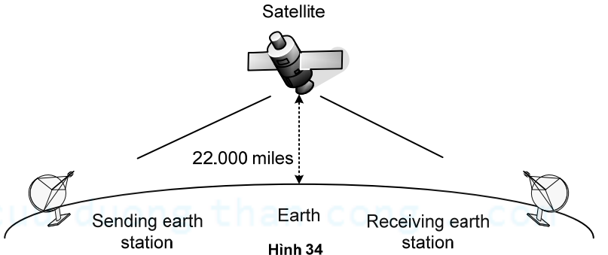
Thông tin vệ tinh
Do truyền thẳng nên yếu tố về độ cong bề mặt của trái đất là ít quan trọng, nên dạng thông tin này thích hợp cho truyền dẫn liên lục địa và xuyên đại dương

Slide 34
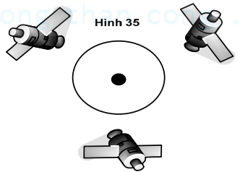
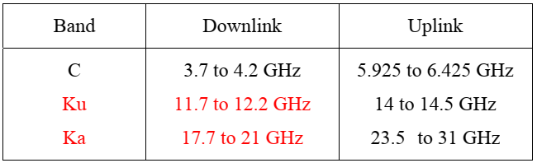
Thông tin vệ tinh
Vệ tinh địa tĩnh: Qũy đạo địa tĩnh vào khoảng 22.000 dặm so với mặt đất. Cần có ba vệ tinh để phủ sóng toàn cầu.
Dải tần này ở tầm GHz, dùng hai tần số thu-phát khác nhau (uplink: từ mặt đất lên vệ tinh và downlink: từ vệ tinh xuống)

Slide 35
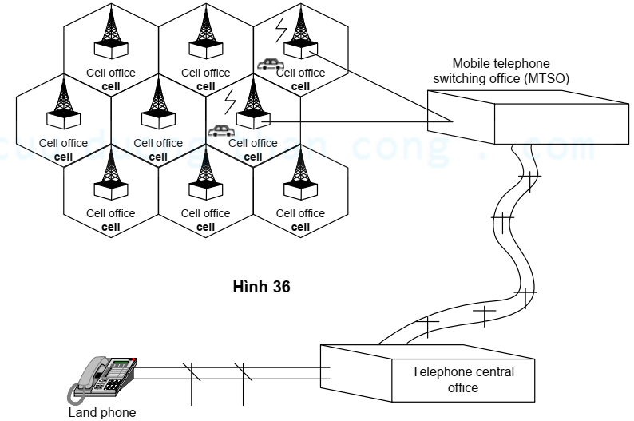
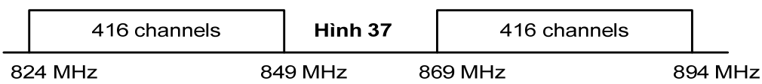
Điện thoại di động
Điện thọai di động (cellular telephony)
Dải song (băng tần)

Slide 36
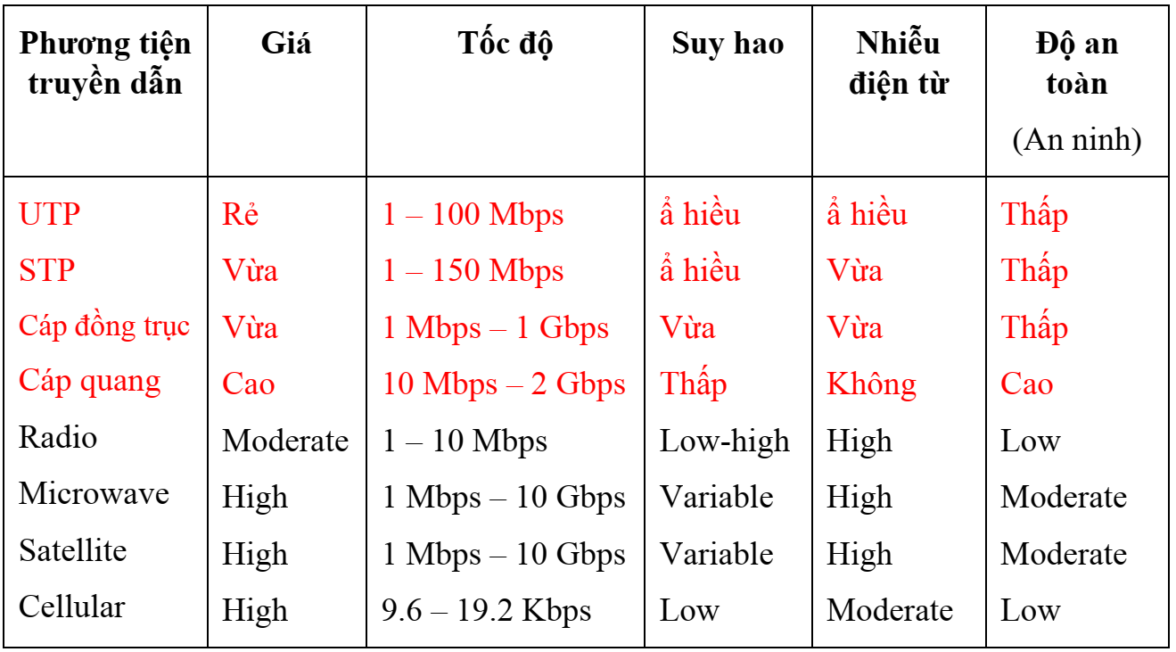
So sánh các môi trường truyền

Slide 37
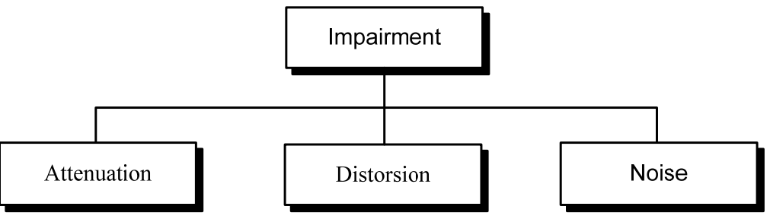
6.3 Tổn hao đường truyền
Có 3 dạng tổn hao đường truyền (Transmisssion Impairment): suy giảm, méo dạng, nhiễu

Slide 38
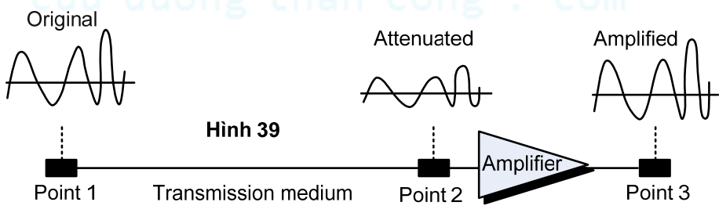
Suy giảm (Attenuation)
Suy giảm (Attenuation): Là thất thoát năng lượng
- Để bù suy hao, dùng bộ khuếch đại tín hiệu.
deciBel (dB): được dùng để đo độ mạnh tương đối của hai tín hiệu tại hai điểm khác nhau.
- Khi dB âm -> tín hiệu bị suy giảm
- Khi dB dương -> tín hiệu được khuếch đại

Slide 39
Suy giảm (Attenuation)
Độ suy giảm - P₁ công suất phát (điểm 1)
- P₂ công suất thu (điểm 2)
Độ Khuếch đại
- P₁ công suất vào bộ KĐ (điểm 1)
- P₂ công suất ra bộ KĐ (điểm 2)

Slide 40
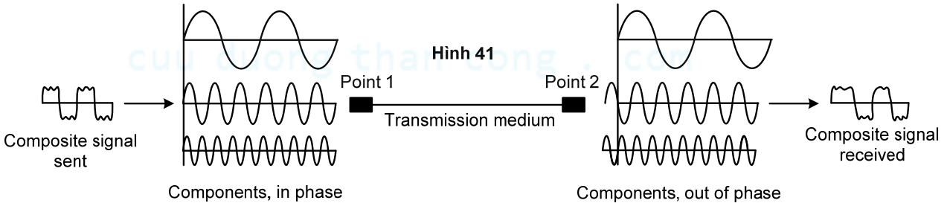
Méo dạng (Distorsion)
Méo dạng (Distorsion): Là tín hiệu bị thay đổi hình dạng
Tín hiệu hỗn hợp, tạo nên từ nhiều nhiều tín hiệu tần số khác nhau
Mỗi tần số có tốc độ truyền khác nhau trong môi trường, nên tín hiệu tại điểm thu khi tổng hợp lại bị méo

Slide 41
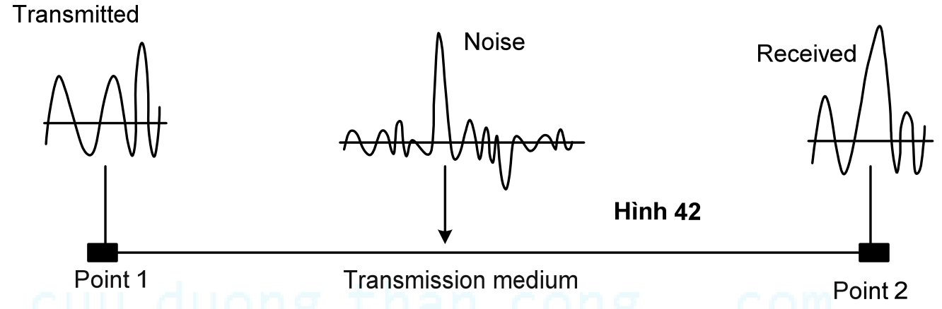
Nhiễu (Noise)
Khái niệm: Là thành phần không mong muốn xuất hiện tại nơi thu có khả năng làm xấu tín hiệu.

Slide 42
Nhiễu (Noise)
Phân loại: nhiễu nhiệt, nhiễu cảm ứng (induced noise), nhiễu xuyên kênh (crosstalk) và nhiễu xung
Nhiễu nhiệt : Khi nhiệt độ thay đổi, chuyển động ngẫu nhiên của electron trong dây dẫn tạo ra thêm vào các tín hiệu không do máy phát chuyển đi
Nhiễu cảm ứng: do động cơ hay thiết bị điện, khi đó các thiết bị này hoạt động giống như một anten và môi trường đóng vai trò bộ thu sóng
Nhiễu xuyên kênh: ảnh hưởng của một dây dẫn lên dây khác. Một dây đóng vai trò anten và dây còn lại là bộ thu sóng
Nhiễu xung: Do các thiết bị công suất, tia chớp…

Slide 43
6.4 Hiệu suất (hiệu năng:Performance)
Để đo lường hiệu năng của môi trường truyền, dùng 3 khái niệm
• Thông lượng (throughout),
• Vận tốc truyền sóng (propagation speed)
• Thời gian truyền sóng (propagation time)

Slide 44
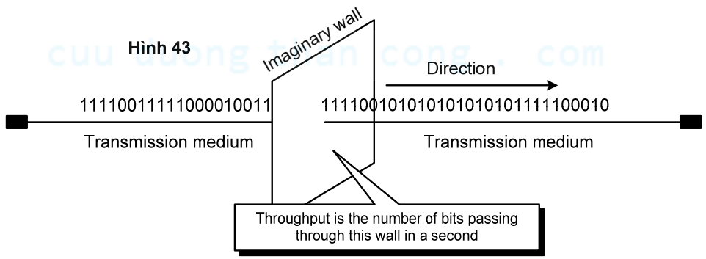
Thông lượng (throughout)
Thông lượng: Là lượng dữ liệu truyền qua một điểm trong 1 giây.
(thông lượng là số bit có thể đi qua bức tường trong một giây)

Slide 45
Vận tốc truyền (propagation speed)
Vận tốc truyền sóng: đo lường cự ly mà tín hiệu hoặc bit có thể đi qua môi trường trong một giây. Vận tốc truyền sóng của tín hiệu điện từ phụ thuộc vào môi trường và tần số tín hiệu
Thí dụ: Trong chân không ánh sáng di chuyển với vận tốc là 3.108 m/s. Tốc độ này tương tự như trong dây cáp đôi xoắn. Tuy nhiên, trong cáp đồng trục và cáp quang, thì tốc độ này là 2.10⁸m/s cho các tần số trong dải MHz đến GHz.

Slide 46
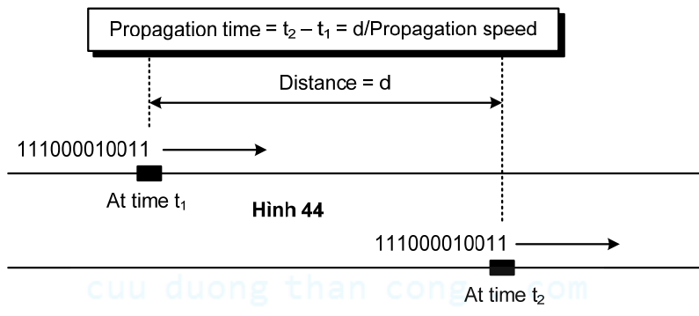
Thời gian truyền (propagation time)
Thời gian truyền sóng: Thời gian cần thiết để tín hiệu hay bit đi từ một điểm này đến một điểm kia trong môi trường truyền
Thời gian truyền = khoảng cách / Vận tốc truyền sóng

Slide 47
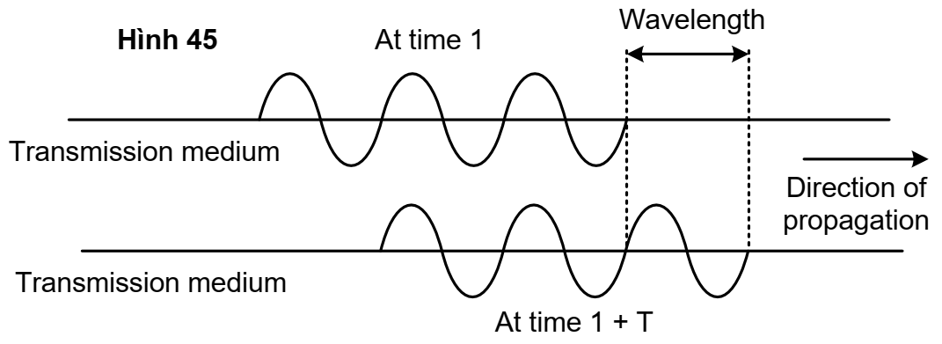
Bước sóng (wavelength)
Độ dài sóng là cự ly của tín hiệu đơn giản di chuyển trong một chu kỳ
Độ dài sóng = Tốc độ truyền x Chu kì
Độ dài sóng = Tốc độ truyền / Tần số

Slide 48
Dung lượng kênh Shannon
Dung lượng kênh: Xác định tốc độ truyền dữ liệu cực đại theo lý thuyết của một kênh truyền
Trong đó
C[bps]: Dung lượng kênh.
B[Hz]: Băng thông của kênh truyền.
S/N: Tỉ số công suất tín hiệu trên công suất nhiễu
S(W): Công suất tín hiệu; N (W): Công suất nhiễu

Slide 49
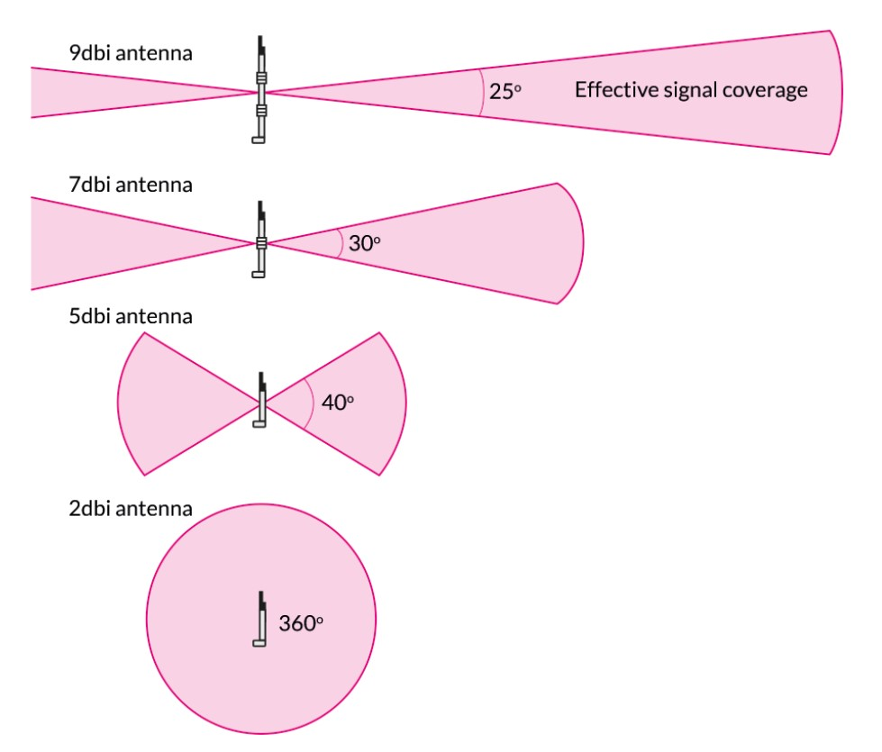

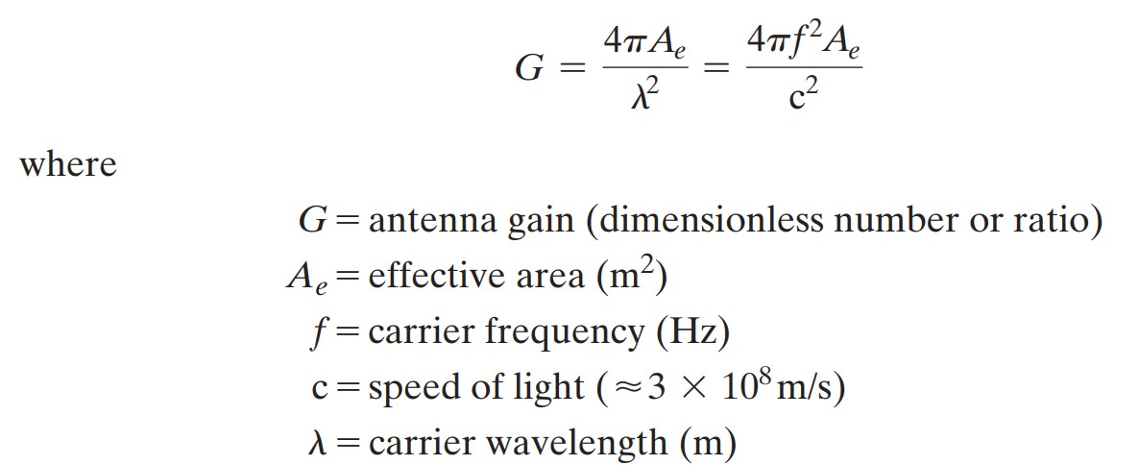
Antenna Gain

